Slide 1

第十四章 聚类方法
Notes:
同学们好！我叫袁春，来自清华大学深圳研究生院，欢迎来到统计学习方法的课堂。

Slide 2
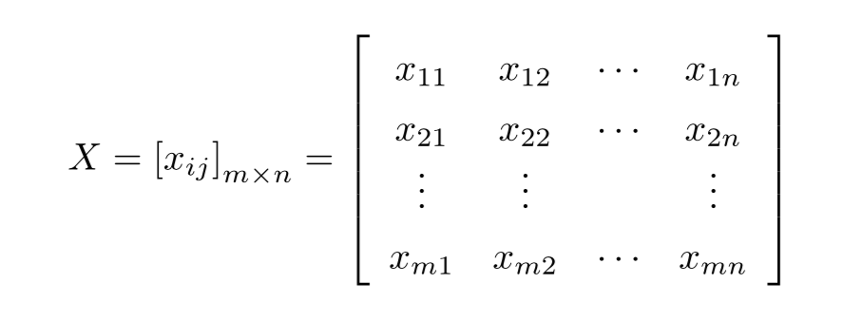
相似度或距离
假设有n个样本，每个样本由m个属性的特征向量组成，样本合集可以用矩阵X表示
聚类的核心概念是相似度（similarity) 或距离（distance)，有多种相似度或距离定义。因为相似度直接影响聚类的结果，所以其选择是聚类的根本问题。

Slide 3
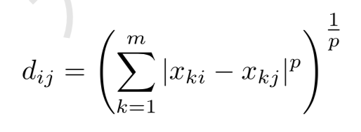

闵可夫斯基距离
闵可夫斯基距离越大相似度越小，距离越小相似度越大。
给定样本集合X, X是m维实数向量空间R^{m}中点的集合，其中
样本x_{i}与样本x_{j} 的闵可夫斯基距离（Minkowski distance）定义为

Slide 4
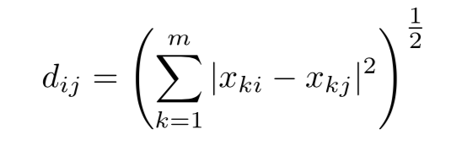
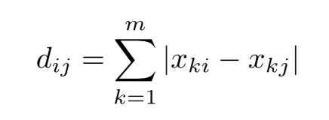


闵可夫斯基距离
当p=2时称为欧氏距离（Euclidean distance)
当p=1时称为曼哈顿距离（Manhattan distance)
当p= 时称为切比雪夫距离（Chebyshev distance）

Slide 5


马哈拉诺比斯距离
马哈拉诺比斯距离（Mahalanobis distance)，简称马氏距离，也是另一种常用的相似度，考虑各个分量（特征）之间的相关性并与各个分量的尺度无关。
马哈拉诺比斯距离越大相似度越小，距离越小相似度越大。
给定一个样本集合X, X = ，其协方差矩阵记作S。样本x_{i} 与样本x_{j}之间的马哈拉诺比斯距离d_{ij}定义为

Slide 6
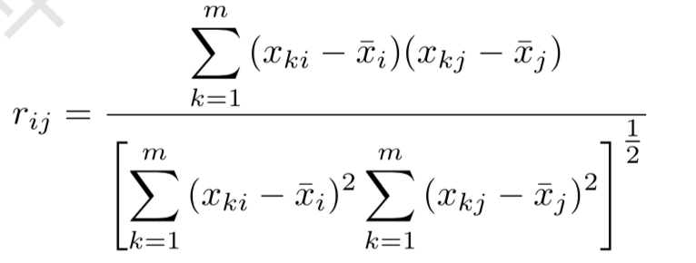
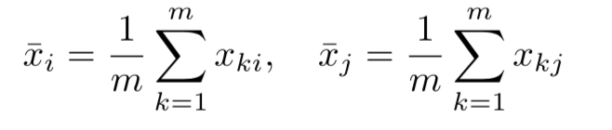
相关系数
样本之间的相似度也可以用相关系数（correlation coefficient）来表示。
相关系数的绝对值越接近于1，表示样本越相似
越接近于0，表示样本越不相似。
样本x_{i}与样本x_{j}之间的相关系数定义为

Slide 7
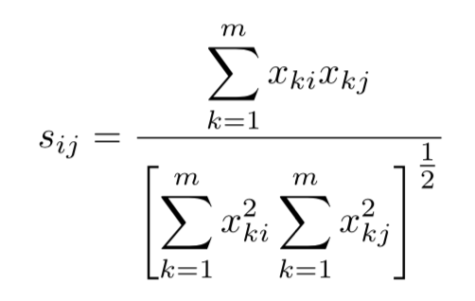
夹角余弦
样本之间的相似度也可以用夹角余弦（cosine）来表示。
夹角余弦越接近于1，表示样本越相似
越接近于0，表示样本越不相似。
样本x_{i}与样本x_{j}之间的夹角余弦定义为

Slide 8
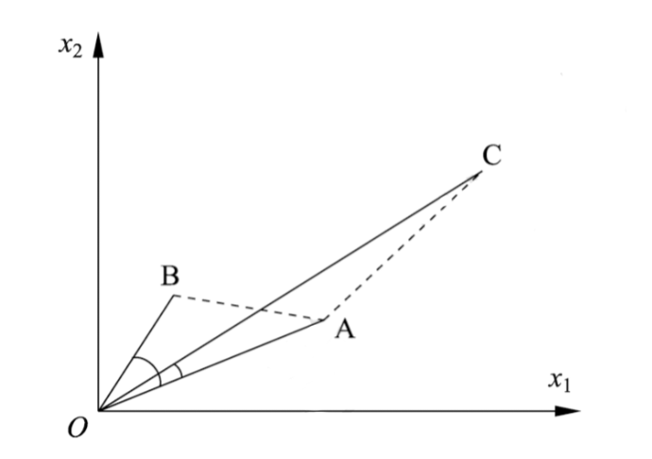
相似度
用距离度量相似度时，距离越小样本越相似
用相关系数时，相关系数越大样本越相似
注意不同相似度度量得到的结果并不一定一致。
从右图可以看出，如果从距离的角度看，
A和B比A和C更相似
但从相关系数的角度看，
A和C比A和B更相似。

Slide 9
类或簇
通过聚类得到的类或簇，本质是样本的子集。
如果一个聚类方法假定一个样本只能属于一个类，或类的交集为空集，那么该方法称为硬聚类（hard clustering）方法。
如果一个样本可以属于多个类，或类的交集不为空集，那么该方法称为软聚类（soft clustering）方法。

Slide 10
类或簇
用G表示类或簇（cluster)，用x_{i}, x_{j}表示类中的样本，用n_{G}表示G中样本的个数，用d_{ij}表示样本x_{i}与样本x_{j}之间的距离。
类或簇有多种定义，下面给出几个常见的定义。

Slide 11


类或簇

Slide 12



类或簇

Slide 13

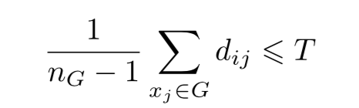
类或簇

Slide 14

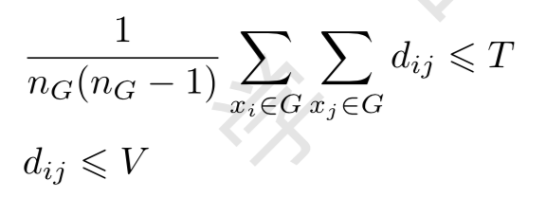


类或簇

Slide 15
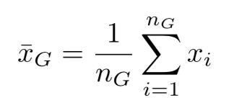

类或簇
类的特征可以通过不同角度来刻画，常用的特征有下面三种：

Slide 16
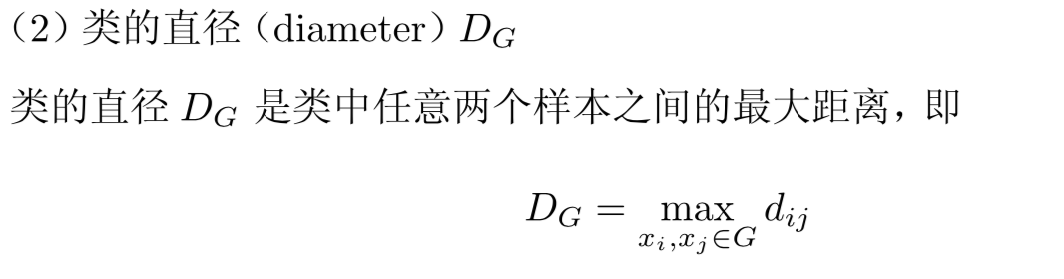
类或簇
类的特征可以通过不同角度来刻画，常用的特征有下面三种：

Slide 17
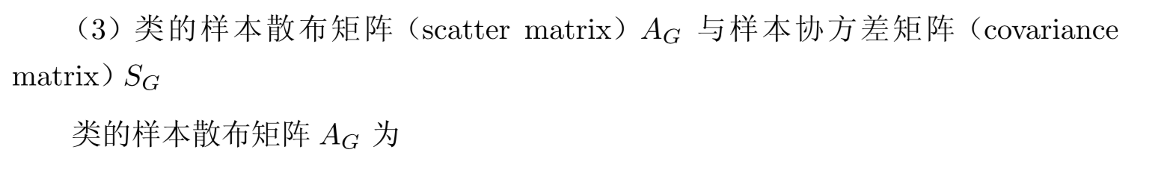
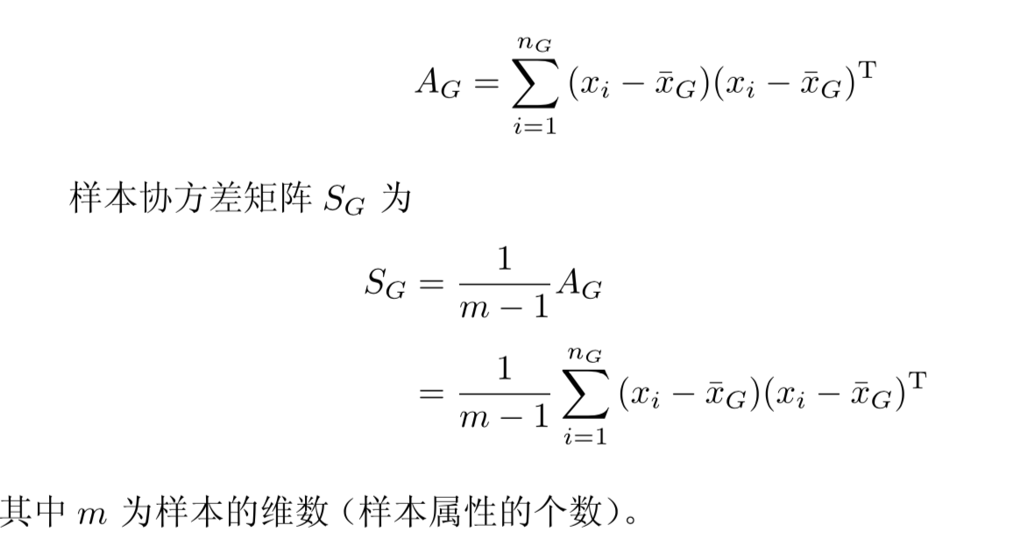
类或簇
类的特征可以通过不同角度来刻画，常用的特征有下面三种：

Slide 18


类与类之间的距离
下面考虑类G_{p}与类G_{q}之间的距离D(p,q)，也称为连接（linkage)。类与类之间的距离也有多种定义。
设类G_{p}包含 n_{p}个样本， G_{q}包含 n_{q}个样本，分别用 和 表示G_{p}和G_{q}的均值，即类的中心 。

Slide 19


类与类之间的距离
最短距离或单连接（single linkage)
定义类G_{p}的样本与G_{q}的样本之间的最短距离为两类之间的距离

Slide 20

类与类之间的距离
最长距离或完全连接（complete linkage)
定义类G_{p}的样本与G_{q}的样本之间的最长距离为两类之间的距离

Slide 21



类与类之间的距离
中心距离
定义类G_{p}与G_{q}的中心 与 之间的距离为两类之间的距离

Slide 22
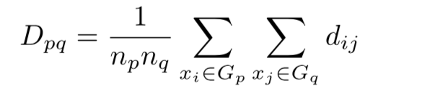
类与类之间的距离
平均距离
定义类G_{p}与G_{q}任意两个样本之间距离的平均值为两类之间的距离

Slide 23
层次聚类
层次聚类假设类别之间存在层次结构，将样本聚到层次化的类中。
层次聚类又有聚合（agglomerative）或自下而上（bottom-up）聚类、分裂（divisive）或自上而下（top-down）聚类两种方法。
因为每个样本只属于一个类，所以层次聚类属于硬聚类

Slide 24
层次聚类
聚合聚类开始将每个样本各自分到一个类
之后将相距最近的两类合并，建立一个新的类
重复此操作直到满足停止条件
得到层次化的类别
分裂聚类开始将所有样本分到一个类
之后将已有类中相距最远的样本分到两个新的类
重复此操作直到满足停止条件
得到层次化的类别

Slide 25
聚合聚类的具体过程
对于给定的样本集合，开始将每个样本分到一个类
然后按照一定规则，例如类间距离最小，将最满足规则条件的两个类进行合并
如此反复进行，每次减少一个类，直到满足停止条件，如所有样本聚为一类。

Slide 26
聚合聚类
聚合聚类需要预先确定下面三个要素
距离或相似度
闵可夫斯基距离
马哈拉诺比斯距离
相关系数
夹角余弦
合并规则
类间距离最小
类间距离可以是最短距离、最长距离、中心距离、平均距离
停止条件
停止条件可以是类的个数达到闭值（极端情况类的个数是1)
类的直径超过阂值

Slide 27
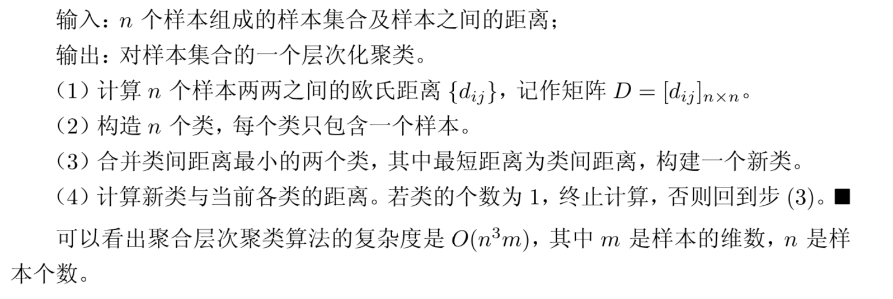
聚合聚类算法

Slide 28
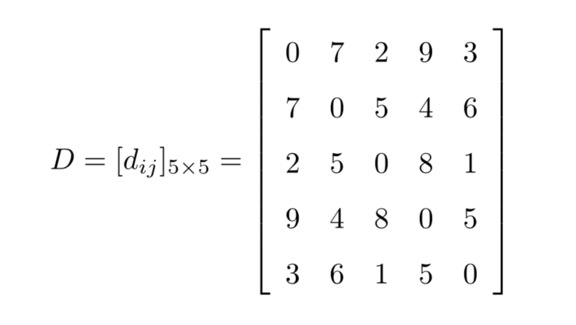
例
给定5个样本的集合，样本之间的欧氏距离由如下矩阵D表示
其中d_{ij}表示第i个样本与第j个样本之间的欧氏距离。
显然D为对称矩阵。应用聚合层次聚类法对这5个样本进行聚类。

Slide 29



例
（1）
首先用5个样本构建5个类，
这样，样本之间的距离也就变成类之间的距离，所以5个类之间的距离矩阵亦为D
（2）
由矩阵D可以看出， 为最小，所以把G₃和G₅合并为一 个新类，记作

Slide 30



例
（3）
计算G₆与G₁, G₂, G₄之间的最短距离，有
又注意到其余两类之间的距离是
显然，D₆₁=2最小，所以将G₁与G₆合并成一个新类，记作

Slide 31



例
（4）
计算G₇与G₂, G₄之间的最短距离，
又注意到
显然，其中D₂₄=4最小，所以将G₂与G₄合并成一个新类，记作

Slide 32

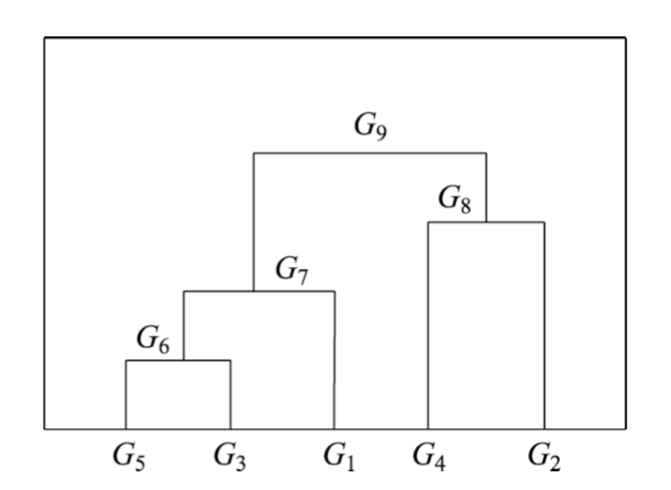
例
（5）
将G₇与G₈合并成一个新类，记作
即将全部样本聚成1类，聚类终止

Slide 33
k均值聚类
k均值聚类是基于样本集合划分的聚类算法。
k均值聚类将样本集合划分为k个子集，构成k个类，将n个样本分到k个类中，每个样本到其所属类的中心的距离最小。
每个样本只能属于一个类，所以k均值聚类是硬聚类。

Slide 34


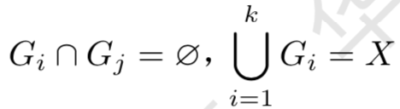
模型
给定n个样本的集合
每个样本由一个特征向量表示，特征向量的维数是m。
k均值聚类的目标是将n个样本分到k个不同的类或簇中，这里假设k＜n。
k个类G₁,G₂,…,G_{k}形成对样本集合X的划分，其中
用C表示划分，一个划分对应着一个聚类结果。

Slide 35



模型
划分C是一个多对一的函数
k均值聚类的模型是一个从样本到类的函数。
划分或者聚类可以用函数 表示，其中样本用一个整数
表示，类用一个整数 表示

Slide 36
策略
k均值聚类归结为样本集合X的划分，或者从样本到类的函数的选择问题。
k均值聚类的策略是通过损失函数的最小化选取最优的划分或函数C*

Slide 37
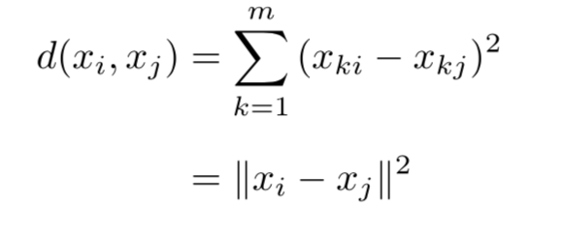
策略
首先，采用欧氏距离平方（squared Euclidean distance）作为样本之间的距离 d(x_{i}, x_{j})

Slide 38
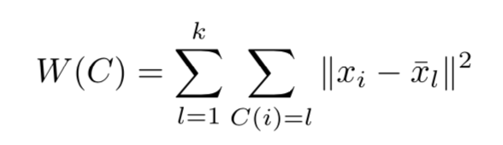
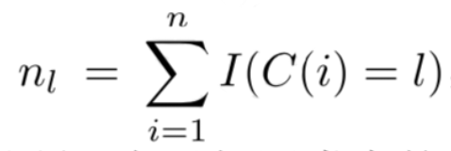


策略
然后，定义样本与其所属类的中心之间的距离的总和为损失函数，即
是第l个类的均值或中心，
是指示函数，取值1或0
函数W(C也称为能量， 表示相同类中的样 本相似的程度。

Slide 39
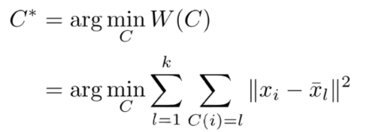
策略
k均值聚类就是求解最优化问题：
相似的样本被聚到同类时，损失函数值最小，这个目标函数的最优化能达到聚类的目的。

Slide 40
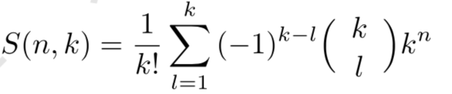
策略
但是，这是一个组合优化问题，n个样本分到k类，所有可能分法的数目是：
事实上，k均值聚类的最优解求解问题是NP困难问题。现实中采用迭代的方法求解。

Slide 41
算法
k均值聚类的算法是一个迭代的过程，每次迭代包括两个步骤。
首先选择k个类的中心，将样本逐个指派到与其最近的中心的类中，得到一个聚类结果
然后更新每个类的样本的均值，作为类的新的中心
重复以上步骤，直到收敛为止。

Slide 42
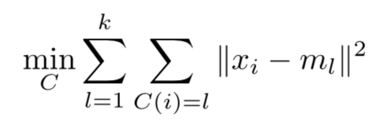
算法
首先，对于给定的中心值（m₁,m₂,… ,m_{k})，求一个划分C，使得目标函数极小化：
就是说在类中心确定的情况下，将每个样本分到一个类中，使样本和其所属类的中心之间的距离总和最小。
求解结果，将每个样本指派到与其最近的中心m_{l}的类G_{l}中。

Slide 43
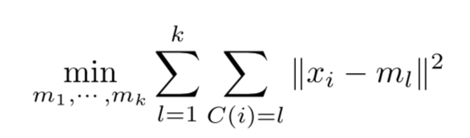
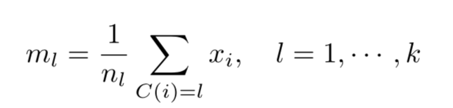
算法
然后，对给定的划分C，再求各个类的中心（m₁,m₂,… ,m_{k}) ，使得目标函数极小化：
就是说在划分确定的情况下，使样本和其所属类的中心之间的距离总和最小
求解结果，对于每个包含n_{l}个样本的类G_{l}，更新其均值m_{l}
重复以上两个步骤， 直到划分不再改变，得到聚类结果

Slide 44
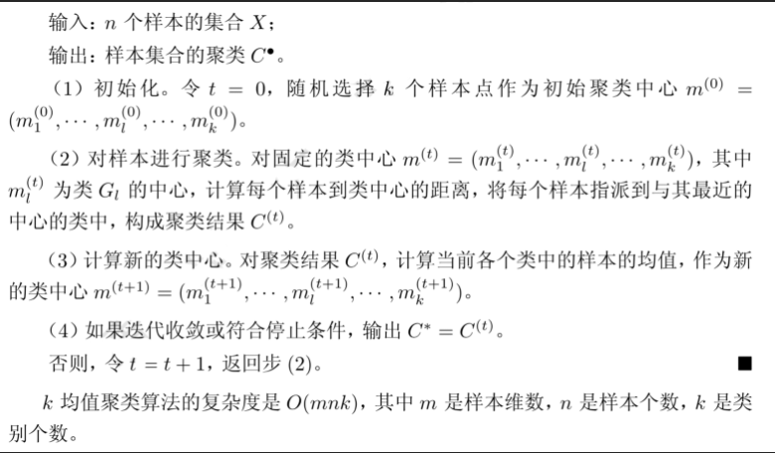
k均值聚类算法

Slide 45
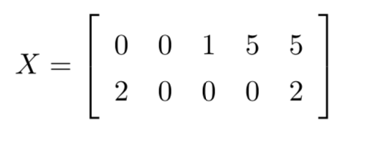
例
给定含有5个样本的集合
试用k均值聚类算法将样本聚到2个类中。

Slide 46
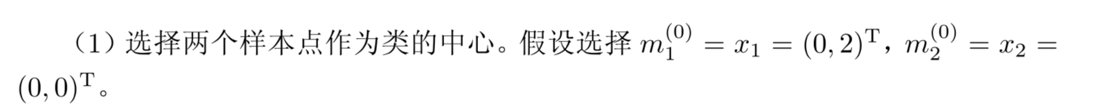
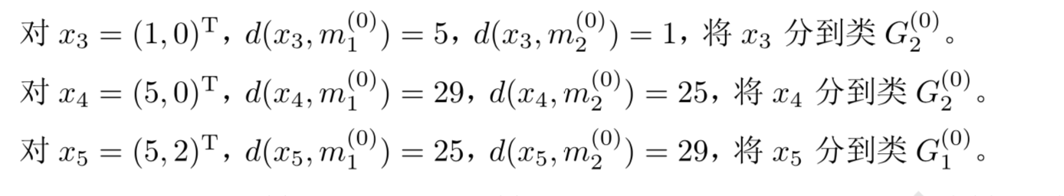
例

Slide 47

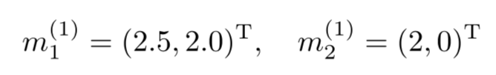



例

Slide 48
算法特性
总体特点
基于划分的聚类方法
类别数k事先指定
以欧氏距离平方表示样本之间的距离，以中心或样本的均值表示类别
以样本和其所属类的中心之间的距离的总和为最优化的目标函数
得到的类别是平坦的、非层次化的
算法是迭代算法，不能保证得到全局最优。

Slide 49
算法特性
收敛性
k均值聚类属于启发式方法，不能保证收敛到全局最优，初始中心的选择会直接影响聚类结果。
注意，类中心在聚类的过程中会发生移动，但是往往不会移动太大，因为在每一步，样本被分到与其最近的中心的类中。

Slide 50
算法特性
初始类的选择
选择不同的初始中心，会得到不同的聚类结果。
初始中心的选择，比如可以用层次聚类对样本进行聚类，得到k个类时停止。然后从每个类中选取一个与中心距离最近的点。

Slide 51
算法特性
类别数k的选择
k均值聚类中的类别数k值需要预先指定，而在实际应用中最优的k值是不知道的。
尝试用不同的k值聚类，检验得到聚类结果的质量，推测最优的k值。
聚类结果的质量可以用类的平均直径来衡量。
一般地，类别数变小时，平均直径会增加
类别数变大超过某个值以后，平均直径会不变，而这个值正是最优的k值。实验时，可以采用二分查找，快速找到最优的k值。

Slide 52
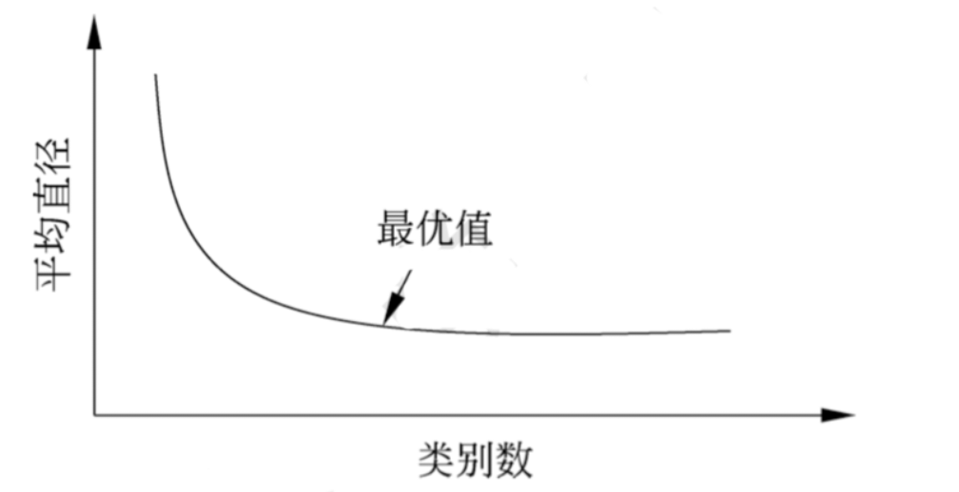
算法特性

